Slide 2
Роман Бойковски
ПП на Армянской АЭС
2022
ВАО АЭС ограниченное распространение
МЦ ВАО АЭС
Обучение для контрпартов – валидация ОДУ

Slide 3
Содержание
Цель
Как разработать правильные ОДУ?
Как заставить проверяющего улучшить ОДУ?
Какая связь между фактами и причинами и сопутствующими факторами?
Как разработать текущую перспективу?
Конфиденциальность

Slide 4
Цель

Slide 5
Ваша основная задача
  Помочь проверяющим разработать ценные ОДУ, чтобы получить максимальную выгоду от ПП для Вашей станции.

Slide 6
Как разработать правильные ОДУ?

Slide 7
Форма ОДУ
Основные части ОДУ:
Название и номер производственной задачи
Текст производственной задачи (скопировано из PO&C)
Номер ОДУ
Описание ОДУ:
  Постановка проблемы (одно предложение выделено жирным шрифтом)
  Дополнительная информация (2-5 предложений)
  Заключение о последствиях (одно предложение)
  Основная причина
Подтверждающие факты
Причины и сопутсвующие факторы
Текущая перспектива

Slide 8
Пример ОДУ
Эксплуатация
Ведение эксплуатации
Производственная задача: OP.2
Эксплуатационные программы, процессы и эксплуатационная деятельность осуществляются таким образом, чтобы обеспечивать устойчиво высокий уровень безопасности и надежности работы станции.
Область для улучшения OP.2-1
Менеджеры не следили за тем, чтобы количество сработавших аварийных сигналов для нормально работающих систем не поддерживалось на как можно низком уровне. К ним относятся аварийные сигналы на страницах дисплея информационной системы блока и аварийные сигналы в электрических шкафах и шкафах управления и контроля. Действительные тревоги и необоснованные тревоги иногда смешиваются. Это может привести к ситуациям, когда операторы привыкнут к сработавшим сигналам тревоги и не будут распознавать их как признаки ненормальной работы. Основной прициной является недостаток внимания руководства станции внедрению политики чёрной панели.
Потверждающие факты:
...
Область
Название производственнойзадачи
Номер производственной задачи
Формулировка производственнойзадачи
Номер ОДУ
Постановка проблемы
Допольнительная информация
Возможные или реальные негативные последствия.
Главная причина.

Slide 9
Постановка проблемы
Проверьте пожалуйста :
Постановка проблемы (первое предложение ОДУ, написанное жирным шрифтом) — это четкое и точное изложение проблемы, которую необходимо устранить:
Отражает характер проблемы
Отражает серьезность проблемы
Используйте отрицательное утверждение
Конкретная, не общая
Не принимайте неясную формулировку проблемы.

Slide 10
Разработка ОДУ
Убедитесь, что проверяющий использует восходящий метод для разработки ОДУ.
Определите наиболее значимые факты в вашей области.
Сгруппируйте факты, выявленные командой, в соответствии с наиболее важными фактами/проблемами.
Выделите сущность из выявленных групп фактов.
Формализуйте постановку проблемы.
Логически организуйте подтверждающие факты.
Определите причины и сопутствующие факторы вместе с проверяющим экспертом.
Вместе с проверяющим разработайте текущую перспективу.

Slide 11
Как определить наиболее значимые факты?
Самые значимые факты это факты относящиеся к реальным событиям, поведению руководителей, ядерной безопасности и надежности работы станции.
Факты относящиеся к ядерной безопасности это например факты о защите активной зоны реактора, системах безопасности, функции систем защитной оболочки, системы, контролирующие выбросы жидких или газообразных радиоактивных веществ, и вопросы деятельности человека, которые могут отрицательно повлиять на ядерную безопасность.
Факты относящиеся к надежности станции это например, проблемы, которые способствуют переходным процессам и инициаторам аварий, ставят под угрозу ядерную безопасность и негативно влияют на способность оператора управлять станцией.

Slide 12
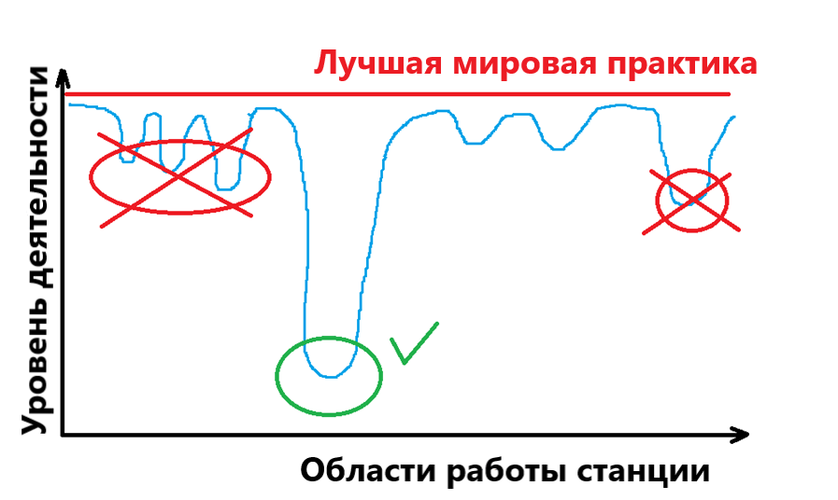
Что является ОДУ?

Slide 13
Чем отличается хорошая ОДУ?
Основываясь на значимых фактах, количество несущественных фактов не имеет значения.
Факты относятся к одной производственной задаче (см. документ ПЗКВ). В одной ОДУ не может быть объединено несколько производственных задач.
Все факты указывают на один недостаток производственной деятельности. В одной ОДУ не объединяем множество мелких недостатков производственной деятельности.

Slide 14
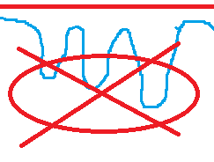
Почему бы не объединить мелкие недостатки в одну ОДУ?
Потому что:
Очень проблематично разработать эффективный план корректирующих действий, чтобы устранить множество мелких недостатков на пути к совершенству.
Очень проблематично проверить, были ли устранены или все ещё существуют небольшие пробелы в совершенстве во время FU PRW.

Slide 15
Пример такой проблемной ОДУ
Недостатки существуют в инженерной области, такие как использование критического подхода и в процессе принятия решений. Инженеры не проводят последовательный анализ аномалий систем и компонентов. Кроме того, есть проблемы во взаимодействии с другими подразделениями завода. Это отрицательно сказалось на надежности важного оборудования. Этому способствует отсутствие адекватной идентификации рисков и деградации оборудования.
Что тут не правильно?
ОДУ содержит четыре отдельных аспекта недостатков инженерной деятельности. Другими словами, требуется совершенствовать практически всю инженерную поддержку.

Slide 16
Как заставить проверяющего улучшить ОДУ?

Slide 17
Что делать с неприемлемыми ОДУ?
Это случается очень часто. Есть много причин, по которым проверяющие не видят проблемы на вашем предприятии так же, как вы. Вы должны начать обсуждать проблему с проверяющим:
Объясните, почему вы не согласны с ОДУ.
Предоставьте доказательства того, почему ОДУ неправильно написано.
Помогите проверяющему исправить ОДУ самостоятельно. Не рекомендуется контрпартам пытаться вносить собственные исправления в ОДУ.

Slide 18
Что делать если вы остались недовольны?
Ситуация если проверяющий отказался изменить ОДУ хоть вы объяснили свою позицию и предоставили доказательства того, почему она неверна. Вы сами не можете найти приемлемое решение. Обратитесь к руководству:
Как можно скорее сообщите об этом директору и предоставьте ему/ей всю необходимую информацию.
Директор и руководитель группы ПП обсудят этот вопрос на регулярных ежедневных встречах.
Руководитель группы ПП примет решение обо всех необходимых корректировках.

Slide 19
Последная инстанция
Если вы все еще не удовлетворены ОДУ, попросите директора вашего предприятия оспорить её во время заключительного обсуждения на третьей неделе в четверг после обеда. Постарайтесь также убедить ответственного представителя ВАО АЭС и отраслевого советника присутствующего на встрече.
Объясните, почему вы не согласны с ОДУ.
Предоставьте доказательства того, почему ОДУ неверна.
После встречи в четверг после обеда примите все согласованные ОДУ и сосредоточьте свои усилия на их решении. Не тратьте свои усилия, чтобы бросить им вызов снова!

Slide 20
Чего не следует делать?
Ваши запросы на изменение AFI не будут приняты, если они основаны на следующих аргументах:
Проблема уже была выявлена станцией.
Недостаток уже выявлен и уже разработаны корректирующие действия.
Проблема уже была выявлена, и были предприняты корректирующие действия, но для устранения недостатка требуется время.
Станция отвечает всем нормативным требованиям.
Вам не нравится ОДУ (без рациональных причин).
Подтверждающие факты являются лишь предпосылками. Реальных последствий нет.
Не тратьте зря время!

Slide 21
Чего не следует делать?
Не пытайтесь обсуждать уже согласованные факты во время разработки ОДУ, если у вас нет очень серьезные причины.
Не тратьте зря время!

Slide 22
Какая связь между фактами и причинами и сопутствующими факторами?

Slide 23
Потверждающие факты
Пожалуйста проверьте:
Выбрано 5-10 самых лучших фактов. Помогите проверяющему найти лучшие потверждающие факты если такие имеются.
Самые лучсие факты находятся в начале.
Факты организованы в подгруппы фактов, чтобы продемонстрировать четкие и логичные мысли, если это возможно.
Факты, не относящиеся к постановке задачи, должны быть удалены.

Slide 24
Причины и сопутсвующие факторы
Причины и сопутсвующие факторы описывают, почему существует проблема.
Примеры могут быть:
Стандарты не ясны или не укрепляются руководством.
Процедура неверна или не используется.
Неэффективное обучение
Отсутствие коучинга и контроля со стороны руководства
Неэффективная комуникация
Черты культуры ядерной безопасности определены как слабые ...
Для разработки причин и сопутсвующих факторов используйте пузырьковую диаграмму. Работайте вместе с проверяющим.

Slide 25
Причины и сопутсвующие факторы
Используя причины и сопутсвующие факторы можете легко формулировать корректирующие меры:
Стандарты не ясны – определите стандарты
Стандарты не укрепляются – укрепляйте стандарты
Процедуры неверны – поправте процедуры
Процедуры не используются – научите персонал использовать процедуры
Неэффективное обучение – улучшите обучение
Отсутствие контроля – усилить контроль со стороны менеджеров
Неэффективная коммуникация – улучшите коммуникацию

Slide 26
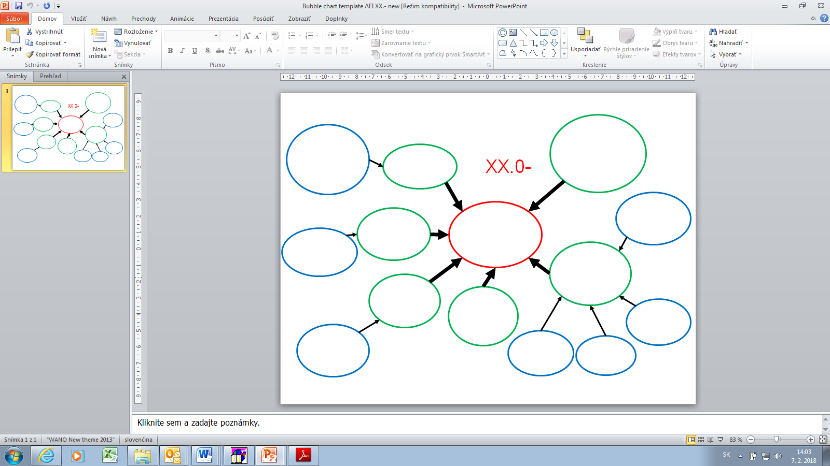
Пузирковая диаграмма

Slide 27
Связь между фактами и причинами
Вы должны быть в состоянии провести линию от каждой причины к каждому факту, который мы используем в AFI. Некоторые причины могут иметь два или три факта для иллюстрации. Некоторые причины могут иметь только один факт, чтобы проиллюстрировать это.
Проверте пожалуйста:
Нет фактов, которые мы не можем связать хотя бы с одной из причин.
Нет причин, по которым у нас нет фактов.

Slide 28
Связь между фактами и причинами
Раздел подтверждающих фактов не предназначен для того, чтобы быть просто списком важных вещей, которые имели нежелательные последствия. Факты должны дополнять картину: «Вот недостаток производственной деятельности (постановка проблемы), вот несколько фактов, иллюстрирующих проблему и вот почему существует проблема (причины и сопутсвующие факторы)».
Еще раз проверьте подтверждающие факты. Может быть, надо было бы выбрать несколько других фактов.

Slide 29
Связь между причинами и текстом ОДУ
В случае если вы определили самую главную причину существования ОДУ включите её в текст ОДУ (смотри слайд 8).
Проверьте текст ОДУ еще раз. Возможно, стоило бы поправить самую главную причину.

Slide 30
Как разработать текущую перспективу?

Slide 31
Текущая перспектива
Текущая перспектива должна быть разработана проверяющим на основе информации, полученной от контрпарта. Должны быть ответы на вопросы в текущей перспективе:
Станция видела проблему до ПП? Если не видела, то почему?
Если да, то почему не были приняты корректирующие меры? Если были приняты корректирующие меры, то почему они оказались неэффективными?

Slide 32
Текущая перспектива
Советы:
Откровенно опишите ситуацию, как она есть на самом деле.
Будьте краткими, но включите конкретную информацию о действиях, которые уже выполнены или которые планируется осуществить на станции.
Если вы в чем-то не уверены, сначала проверьте это.

Slide 33
Текущая перспектива если ОДУ повторяется
Кроме того:
Четко объясните, почему заводу не удалось удалить ОДУ.
Опишите все корректирующие действия, предпринятые ранее, и объясните, какие действия были успешными, а какие нет.
Пожалуйста, не забывайте об этой части текущей перспективы.

Slide 34
Конфиденциальность

Slide 35
Конфиденциальность
Копии и части отчетов ПП и информационного пакета являются конфиденциальными документами. Не оставляйте их без присмотра в общественных местах.
Не говорите о находках ПП в общественных местах.

Slide 36
Заключительные коментарии
Крайний срок подачи черновиков ОДУ – понедельник, 5 сентября, 16:30
Крайний срок подачи финальных весий ОДУ – четверг, 8 сентября, 11:00
Будьте терпеливы, пожалуйста.

Slide 37
Спасибо за внимание!

